Slide 1
Inflación y
Estabilidad
Análisis para los años 2000, 2010 y 2023
Dataset: Indicadores del Banco Mundial (WB)
Variables: Inflación, Crecimiento del PBI, Desempleo, Gasto Público
Gonzalez, Valentina Ariadna - 895078
Muñoz Jafelle, Juan Manuel - 892644

Slide 2
Motivación y objetivo del estudio
¿Por qué estudiar inflación y estabilidad?
La inflación elevada suele asociarse a menor desempeño macroeconómico.
Los países pueden experimentar ciclos muy distintos según contexto global.
Medir la estabilidad requiere integrar diversos indicadores (crecimiento, empleo, situación fiscal).
Comparar 2000 vs 2010 vs 2023 permite capturar distintos regímenes económicos globales
Objetivo del trabajo
Evaluar cómo se relaciona la inflación con la estabilidad macroeconómica de los países en 2000, 2010 y 2023.

Slide 3
Hipótesis principal
¿Los países con inflación alta presentan un desempeño macroeconómico distinto al de los países con inflación baja en los años 2000, 2010 y 2023?
H1: Los países con niveles altos de inflación presentan un desempeño macroeconómico significativamente diferente al de los países con niveles bajos de inflación.
H0: Los países con inflación alta y los países con inflación baja muestran un desempeño macroeconómico similar.
El trabajo evalúa si los países con inflación alta se comportan macroeconómicamente distinto que aquellos con inflación baja. En particular, se analiza si el crecimiento del PBI, la tasa de desempleo y el gasto público difieren significativamente entre ambos grupos.

Slide 4
Bases de datos utilizadas
Se utilizaron bases provenientes del Banco Mundial, las cuales contienen datos oficiales elaborados por organismos multilaterales.
Inflación precios al consumidor (% anual): Representa la variación porcentual anual del índice de precios al consumidor (IPC) promedio para el conjunto de bienes y servicios que adquieren los hogares.
Crecimiento del PIB (% anual): El crecimiento del PIB es la tasa de variación porcentual anual del Producto Interno Bruto a precios constantes del año base (expresado en dólares internacionales de 2015). Mide el crecimiento real de la producción total de bienes y servicios en la economía.
Inflación deflactor del PIB (% anual): El deflactor del PIB (o GDP deflator) es un índice de precios que mide cuánto cambiaron los precios de todos los bienes y servicios producidos dentro del país entre un año y otro. Es una medida amplia de la inflación interna, no solo del consumo de los hogares, sino de toda la economía. Esta conviene usarla como variable explicada en un modelo más robusto capaz
Desempleo total (% de la fuerza laboral): Es el porcentaje de la población económicamente activa que está desempleada, según las definiciones armonizadas de la Organización Internacional del Trabajo (OIT).
Incluye tanto hombres como mujeres mayores de 15 años que: No tienen trabajo remunerado o independiente, están disponibles para trabajar, están buscando empleo activamente.
Gasto de consumo final del gobierno general (% del crecimiento anual): Mide la tasa de variación anual, en términos reales (ajustados por inflación), del gasto de consumo final del gobierno general.

Slide 5
Diseño metodológico
Importación y limpieza: El primer paso del proyecto consistió en la importación, estandarización y depuración de las bases de datos del Banco Mundial correspondientes a los indicadores macroeconómicos seleccionados. Todas las tareas se desarrollaron en R utilizando los paquetes tidyverse, readxl, janitor y stringr, lo que permitió automatizar la extracción y garantizar consistencia en los resultados.
Para evitar repetir código y asegurar un tratamiento homogéneo entre bases, se definió una función general de limpieza, llamada limpiar_wb().
Esta función permitió:
Importar cada archivo Excel utilizando read_excel(), omitiendo filas iniciales sin datos útiles (skip = 3).
Estandarizar nombres de columnas con clean_names().
Seleccionar columnas relevantes, específicamente:
  nombre del país (country_name)
  código ISO (country_code)
  columnas numéricas correspondientes a cada año.
Transformar la tabla de formato ancho a formato largo mediante pivot_longer().
Convertir los años a formato numérico (limpiando símbolos con gsub()).
Renombrar el valor de la variable según corresponda (inflación, crecimiento, etc.).
Filtrar únicamente los años analizados (2000, 2010, 2023).

Slide 6
Diseño metodológico
Una vez procesadas todas las bases, se exportaron los archivos limpios en formato .csv dentro de la carpeta data/clean/, garantizando su disponibilidad para las siguientes etapas del proyecto (tratamiento de outliers, descriptivas y análisis econométrico).
Los archivos generados fueron:
inflacion_deflactor.csv
PBI_crecimiento.csv
desempleo.csv
gasto_publico.csv
tasa_de_cambio_raw.csv
Cada uno contiene únicamente:
país
código de país
año (2000/2010/2023)
valor numérico estandarizado
Esta etapa sienta las bases para la construcción de la base unificada, la detección de outliers, el análisis descriptivo y las regresiones que componen el núcleo del proyecto.

Slide 7
Diseño metodológico
Tratamiento de outliers y datos faltantes: Esta sección describe los procedimientos aplicados para identificar, analizar y tratar valores faltantes y valores atípicos (outliers) en las variables macroeconómicas del estudio. La correcta detección y tratamiento de estos elementos resulta esencial para garantizar la calidad estadística del análisis posterior y la interpretación válida de los resultados.
Se importaron las bases previamente procesadas en la etapa de limpieza y estas se integraron en una estructura de listas (bases_juntas) con el objetivo de:
aplicar funciones de inspección de forma homogénea;
simplificar código mediante lapply() y map();
asegurar un tratamiento idéntico en variables de distinta naturaleza.
Cada dataset contiene únicamente país, año y el valor numérico correspondiente.
Mediante resumen_dataset, se realizó una primera exploración de cada base para evaluar:
tipo de datos y estructura;
cantidad y primeras observaciones;
variables numéricas vs. categóricas;
valores faltantes.

Slide 8
Diseño metodológico
Proporción de NA por variable: La proporción de valores faltantes fue baja, lo cual permitió continuar sin imputación de datos, manteniendo únicamente observaciones completas. Se calculó la cantidad absoluta y porcentaje de “NA”. Los resultados se obtuvieron con:
La funcion na_patron que genera un tibble con el nombre de la variable y el total de NA
La funcion na_porcentaje que también genera un tibble con el nombre de la variable y el porcentaje de NA
Análisis de NA por año: Se examinaron cuáles años presentan mayor ausencia de datos. Esto permitió detectar si alguno de los cortes temporales (2000, 2010, 2023) requería un tratamiento especial. Según la inspección, no hubo un patrón problemático sistemático por año. Esto se realizó mediante:
df %>%
filter(is.na(variable)) %>%
count(anio)
Análisis de NA por país: Este análisis permitió determinar si habían países sistemáticamente incompletos que debían excluirse más adelante en el armado de la base final. Se identificaron mediante:
df %>%
filter(is.na(variable)) %>%
count(country_name, sort = TRUE)

Slide 9
Diseño metodológico
Estadísticas descriptivas (antes de modificar las distribuciones):
Antes de modificar las distribuciones, se calcularon estadísticas clave con psych::describe():
media
mediana
desviación estándar
asimetría
curtosis
mínimos y máximos
Se calcularon también estadísticas adicionales fuera de psych:
moda (definida manualmente mediante una función propia) - Listado en modas <- list
rango intercuartílico (IQR) - Listados en rangos_IQR <- list
Estos valores sirvieron como base para comparar los efectos del tratamiento posterior.

Slide 10
Diseño metodológico
Análisis de gráfico inicial: Para cada una de las variables se generaron histogramas y boxplots. El primero para evaluar la forma de la distribución, y el segundo para la detección visual de outliers.
Los resultados mostraron:
Inflación: La mayor parte de los países se concentra cerca de valores bajos de inflación (0–10%). El histograma muestra cola derecha extremadamente larga, con valores superiores a 500%, 1000% y más. El boxplot confirma la presencia de outliers muy severos, varios órdenes de magnitud por encima del resto. La inflación presenta el comportamiento más inestable y distorsionado del conjunto.
Gasto público: El histograma muestra una distribución centralizada cerca de 0–5%, pero con colas largas hacia valores positivos y negativos extremos. El boxplot muestra múltiples puntos muy alejados del centro, en ambas direcciones. El gasto público presenta outliers bilaterales fuertes, claramente identificables y potencialmente distorsivos.
Tipo de cambio: Distribución con asimetría extrema, ya que la mayoría de valores están cerca de 1–100 unidades, pero aparecen observaciones de 10.000, 20.000, 40.000. El histograma y boxplot quedan completamente “aplastados” debido a algunos pocos valores muy grandes.
Desempleo: Presenta una distribución asimétrica hacia la derecha. La mayoría de países se concentran entre 3% y 12%. Hay valores altos (20–35%), pero ninguno rompe la estructura general. El boxplot muestra outliers, pero son naturales: economías con crisis laborales, guerras, recesiones, etc. Es la variable más estable del conjunto. Sus outliers representan hechos económicos válidos
Crecimiento del PIB: La distribución es aproximadamente simétrica, con forma de campana, centrada entre 0% y 5%. Existen algunos valores negativos y algunos positivos muy altos, pero sin extremos patológicos. El boxplot muestra outliers, pero estos corresponden a shocks económicos reales (recesiones profundas o rebotes fuertes).

Slide 11
Diseño metodológico
Análisis de outliers y datos faltantes.
Detección formal de outliers: Se definió la función detectar_outliers(df, variable) basado en el criterio estadístico:
limite_inf <- q1 - 1.5 * IQR
limite_sup <- q3 + 1.5 * IQR
Para cada variable se generaron:
Tabla de clasificación
Conteo de outliers
Identificación de países involucrados
Ejemplo con variable “inflación”:
inflacion_outliers <- detectar_outliers(inflacion_deflactor,"tasa.de.inflacion")
inflacion_outliers %>% count(es_outlier) #vemos composicion de outliers
inflacion_outliers %>% filter(es_outlier != "Normal") %>% count(country_name, sort = TRUE)
Este procedimiento sirvió para justificar con evidencia qué variables requerían algún tratamiento, como por ejemplo, winsorización.

Slide 12
Diseño metodológico
Justificaciones sobre el tratamiento de outliers y datos faltantes:
Gasto público: La variable gasto público es la que presenta la mayor proporción de datos faltantes, especialmente en el año 2000. La ausencia no responde a un patrón sistemático observable (no se concentra en una región o nivel de ingreso), sino que suele estar asociada a países con menor disponibilidad estadística o sin reportes regulares al Banco Mundial. A pesar del porcentaje elevado de NA en el año 2000, este indicador continúa siendo relevante para el análisis económico. La decisión es mantener la variable sin imputar datos, ya que la imputación podría introducir sesgos importantes y no hay un mecanismo claro para estimar los valores faltantes. Además, al unir las bases, solo se conservarán aquellos países con datos completos en todas las variables, evitando así distorsiones en la estimación final.
Inflación – Deflactor del PIB (%): Los valores faltantes representan una proporción baja respecto del total de países. Los faltantes se distribuyen de manera dispersa y no muestran patrones geográficos ni económicos definidos. La variable presenta una calidad adecuada y los NA no comprometen la representatividad. La inflación medida por el deflactor del PIB es un indicador macroeconómico esencial para el estudio, por lo que se mantiene sin imputaciones para preservar la consistencia metodológica.
Crecimiento del PIB (%): El patrón es idéntico al del deflactor del PIB porque las bases tienen la misma cobertura histórica. El porcentaje de NA es bajo y estable a lo largo de los años. El crecimiento económico anual es una variable fundamental y los NA no generan un problema estadístico significativo. No existe evidencia de un patrón sistemático en la ausencia de datos, por lo que se asume que los faltantes corresponden a un mecanismo MCAR (Missing Completely At Random), lo cual permite trabajar sin imputación.

Slide 13
Diseño metodológico
Justificaciones sobre el tratamiento de outliers y datos faltantes:
Desempleo: Los NA se mantienen relativamente constantes entre los años analizados. La ausencia de datos se observa principalmente en países con baja frecuencia de reportes laborales o dificultades institucionales para medir el desempleo. El desempleo es un indicador clave para interpretar la situación macroeconómica. Los valores faltantes no superan un umbral crítico y no presentan sesgos regionales fuertes. Se mantiene la variable sin imputaciones para preservar la comparabilidad.
Tipo de cambio oficial: Los faltantes se explican por motivos estructurales.
Países dolarizados que no poseen moneda propia (Ecuador, Panamá, El Salvador),
Países multimoneda (Timor Oriental),
Países pertenecientes al euro (no informan tipo de cambio bilateral),
Microestados con escasa información pública.
Este patrón no representa un problema estadístico, sino una característica real del sistema monetario internacional. No corresponde imputar estos valores porque la ausencia está directamente relacionada a factores económicos reales y no a errores de medición. En la etapa de unión de datos, los países sin moneda propia no serán incluidos automáticamente, lo que garantiza un dataset final coherente.

Slide 14
Diseño metodológico
Justificaciones sobre el tratamiento de outliers y datos faltantes:
Al analizar la distribución de valores faltantes por país, se observa un patrón claro: los NA no están distribuidos al azar. Los países con mayor cantidad de datos faltantes corresponden principalmente a:
Economías muy pequeñas o insulares (Micronesia, Samoa, Islas Marshall, Kiribati, Vanuatu).
Territorios no soberanos o regiones estadísticas (San Marino, Islas Caimán, territorios británicos, etc.).
Países con menor desarrollo institucional o conflictos (Yemen, Libia, Afganistán)
En la mayoría de los casos, estos países presentan 3 valores faltantes, correspondientes a los tres años seleccionados (2000, 2010 y 2023). Esto indica que el problema no es específico de un año sino estructural: estos países no reportan el indicador en ninguna de las fechas.
Por lo tanto, la ausencia de datos no sigue un patrón aleatorio, sino que está asociada a características del país (tamaño, estabilidad, calidad estadística). Dado que la falta de información es sistemática y afecta a pocos países de baja relevancia económica en el análisis, se considera apropiado eliminar estas observaciones para evitar distorsiones en los resultados del modelo.

Slide 15
Diseño metodológico
Tratamiento de outliers por variable
El análisis de valores atípicos o outliers no puede limitarse a una decisión estadística: debe estar fundamentado en la naturaleza económica de cada serie y en los procesos macroeconómicos que subyacen a la distribución observada. Por eso, el tratamiento aplicado fue diferenciado por variable, priorizando preservar la información económica relevante y evitar distorsiones en la interpretación. Esto es teniendo en cuenta que el objetivo de este trabajo es obtener tendencias macro estables, no estudiar países outliers como Eritrea o Sierra Leona.
Inflación: La inflación internacional presenta una distribución fuertemente asimétrica, donde:
El 90% de los países mantienen inflaciones relativamente moderadas,
pero un pequeño grupo exhibe episodios de alta inflación o hiperinflación, generados por:
  Crisis fiscales y monetarias,
  Regímenes cambiarios inestables,
  Dominancia fiscal,
  Shocks políticos extremos.
Estos valores no son “errores”, sino hechos macroeconómicos relevantes. Sin embargo, generan una distribución extremadamente sesgada. Para esto, se winsoriza la cola inferior (P1) para corregir únicamente los valores negativos o extremadamente bajos, que son menos relevante macroeconómicamente y suelen deberse a problemas de medición. No se winsoriza la cola superior ya que los episodios de alta inflación deben analizarse, no eliminarse, que representan fenómenos estructurales (Argentina, Venezuela). Para reducir la asimetría, estabilizar varianzas y evitar que hiperinflaciones dominen el análisis, se realizó una transformación logarítmica que suaviza la escala.
La inflación es un fenómeno central para evaluar estabilidad macroeconómica. Atenuar extremos bajos y suavizar la escala (log) sin eliminar episodios de crisis permite estudiar la volatilidad real de la variable.

Slide 16
Diseño metodológico
Tratamiento de outliers por variable
Crecimiento del PIB: El crecimiento económico presenta una volatilidad natural asociada al ciclo económico, variaciones en la inversión, shocks externos, fluctuaciones en los términos de intercambio, o crisis financieras. Los valores extremos (contracciones del producto del 20% o recuperaciones del 10%-15%) son valores económicamente plausibles y representan hechos estilizados del comportamiento macroeconómico global.
No se eliminaron ni transformaron outliers. La variable presenta una distribución aproximadamente normal y los valores extremos corresponden a países de mayor tamaño económico, por lo que su inclusión es necesaria para mantener la heterogeneidad estructural del panel.
Desempleo: Se decidió no eliminar ni winsorizar valores extremos. La distribución, aunque presenta dispersión, no exhibe valores extremos que afecten significativamente el análisis. Además, las diferencias pueden reflejar características estructurales reales del mercado laboral entre países. Por ejemplo, en el caso de España, en 2010 tuvo una tasa de desempleo cercana al 20%. Esto no es un error estadístico, y recortar estos valores significa invisibilizar episodios prolongados de crisis laboral.

Slide 17
Diseño metodológico
Tratamiento de outliers por variable
Gasto público: El gasto público exhibe una alta volatilidad estadística, en parte porque se mide como variación porcentual sobre valores absolutos que a menudo son pequeños. Esto puede magnificar movimientos modestos en países con estructuras fiscales reducidas. Sin embargo, muchas variaciones extremas (±50%, ±100%) no reflejan cambios estructurales sino efectos contables o estadísticos por bases pequeñas.
Se decidió no eliminar observaciones con valores extremos, sino winsorizar el 1% de ambas colas (P1 y P99). Esta decisión se justifica en que los valores extremos no representan errores de medición, pero sí pueden distorsionar los resultados agregados. Dado que el interés del trabajo no es estudiar los outliers en sí, sino el comportamiento macroeconómico promedio, la winsorización permite estabilizar la serie sin perder información estructural.
Tasa de cambio oficial: El tipo de cambio es el precio relativo más sensible en economías abiertas. Los valores extremadamente altos observados en algunos países no representan outliers estadísticos y su asimetría extrema es debido a países con hiperdevaluaciones o regímenes cambiarios altamente inestables.
Para corregir esto se aplicó una transformación logarítmica, que reduce la escala, estabiliza la varianza y permite observar mejor la estructura de la distribución. Luego de la transformación, la distribución se vuelve mucho más interpretable, el boxplot adquiere forma normal y los outliers residuales corresponden a casos reales y esperables (Venezuela, Zimbabue, Sudán, Irán).

Slide 18
Comparación estadística
El análisis estadístico se realizó en dos etapas diferenciadas:
antes del tratamiento de valores atípicos, utilizando las series tal como fueron descargadas de la fuente original, y
después de aplicar los criterios de winsorización o transformaciones específicos para cada variable.
El objetivo de esta comparación no es solo verificar que la limpieza se haya ejecutado correctamente, sino evaluar cómo la presencia de outliers distorsiona las medidas estadísticas centrales y, en consecuencia, cómo dichas distorsiones podrían sesgar la interpretación macroeconómica si no fueran tratadas.
Inflación: La variable inflación fue la más afectada por outliers, especialmente por casos extremos (por ejemplo, Argentina, Venezuela, Zimbabwe).
Los cambios porcentuales observados son contundentes:
Media: –77.97%
Desvío estándar: –99.41%
Asimetría: –99.23%
Curtosis: –97.11%
Rango total: –99.70%

Slide 19
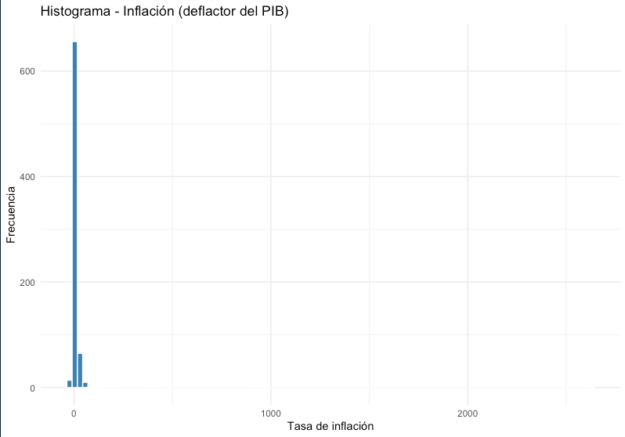
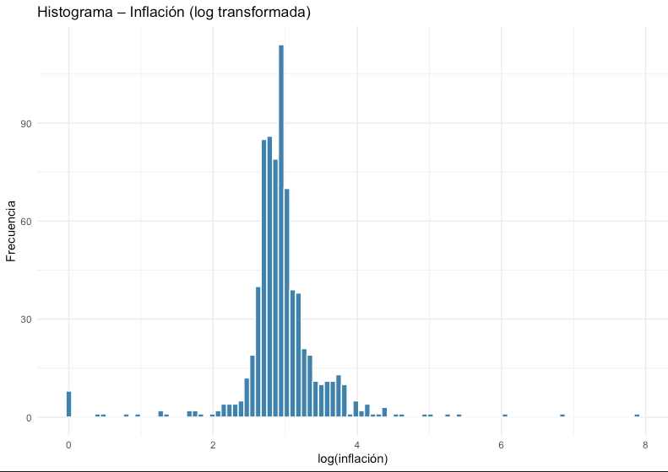
Comparación estadística
Antes del tratamiento, la distribución estaba completamente dominada por episodios hiperinflacionarios que no representan a la mayoría de los países en 2000, 2010 y 2023. Luego de winsorizar la cola izquierda y logaritmizar, la inflación pasa a mostrar una variabilidad compatible con dinámicas inflacionarias moderadas o altas pero estables. El tratamiento permite analizar la inflación como fenómeno macroeconómico general y no como episodios extremos.

Slide 20
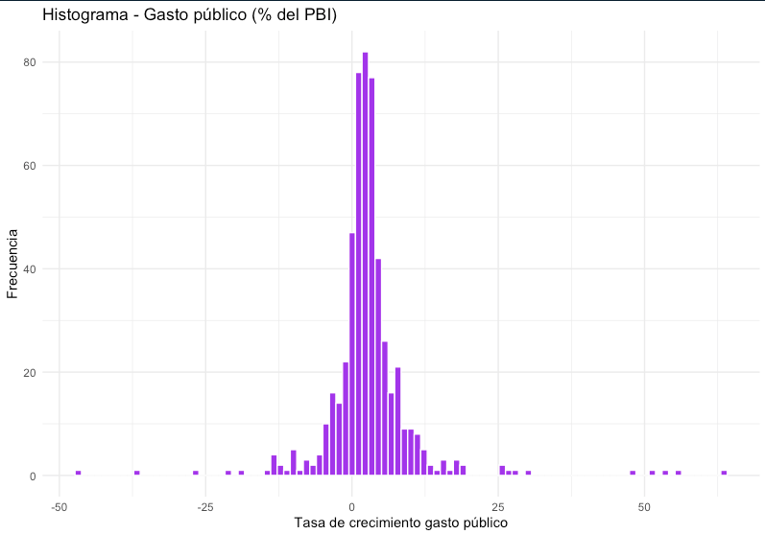
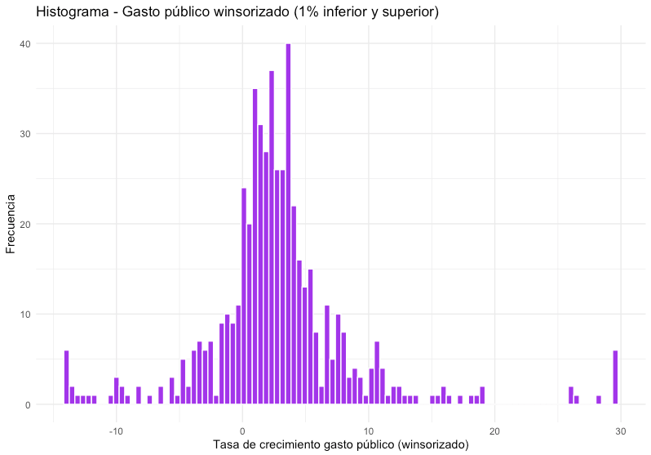
Comparación estadística
Gasto público: Los valores de gasto público sí presentaban extremos importantes (picos y derrumbes fiscales), pero no al nivel de la inflación. La winsorización del 1% superior e inferior reduce el impacto de episodios fiscales extraordinarios (crisis de deuda, déficits insostenibles o consolidaciones abruptas). Luego del tratamiento, la distribución refleja el comportamiento fiscal típico, sin eliminar la variabilidad estructural entre países. Los cambios porcentuales fueron:
Media: –2.78%
Desvío estándar: –24.34%
Asimetría: –71.98%
Curtosis: –24.37%

Slide 21
Comparación estadística
Tasa de cambio oficial: La tasa de cambio oficial es, dentro de las variables macroeconómicas analizadas, una de las que presenta mayor heterogeneidad estructural entre países y mayor sensibilidad a eventos extremos. La volatilidad cambiaria no responde únicamente a shocks de mercado, sino también a regímenes cambiarios heterogéneos, decisiones de política económica, desequilibrios externos acumulados y episodios de crisis, y estos son factores que generan grandes divergencias entre economías estables y economías sometidas a tensiones monetarias severas. Esto implica que el comportamiento de pocos países extremos domina el análisis, lo que genera varias distorsiones
Los cambios porcentuales fueron radicales:
Media: –99.56%
Desvío estándar: –99.97%
Asimetría: –92.46%
Curtosis: –100.61%
Rango total: –99.97%

Slide 22
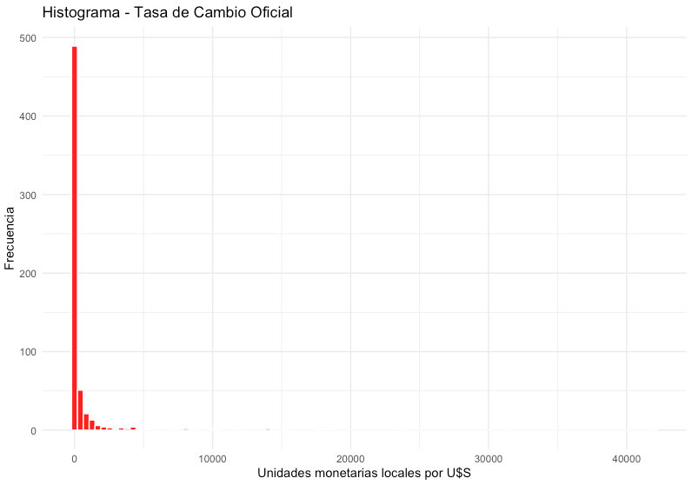
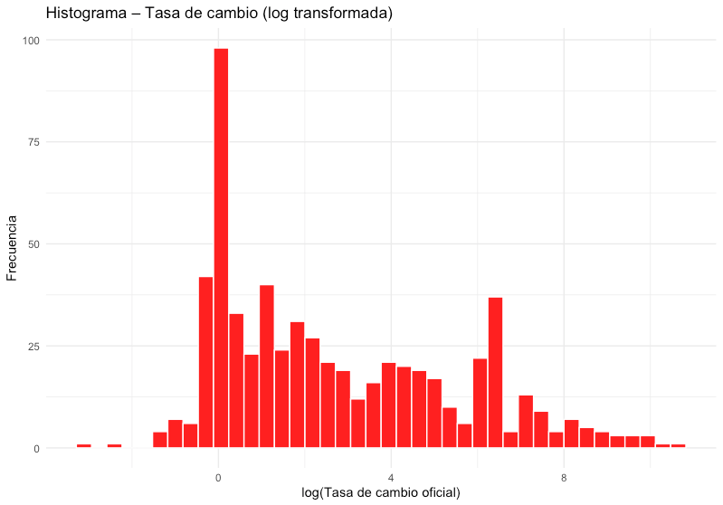
Comparación estadística
Sin la transformación logarítmica, la variable está totalmente dominada por unos pocos episodios extremos. El log permite convertir la distribución en algo interpretable, relacionado con la apreciación o depreciación relativa, evitando que los valores gigantes desplacen la escala de toda la serie.
Una economía puede devaluar de 10 a 20 (+100%) y otra de 10.000 a 20.000 (+100%). En niveles son totalmente distintas, pero económicamente equivalentes. El logaritmo permite alinear estas dinámicas, expresando el tipo de cambio en términos cercanos a “proporcionalidad”.

Slide 23
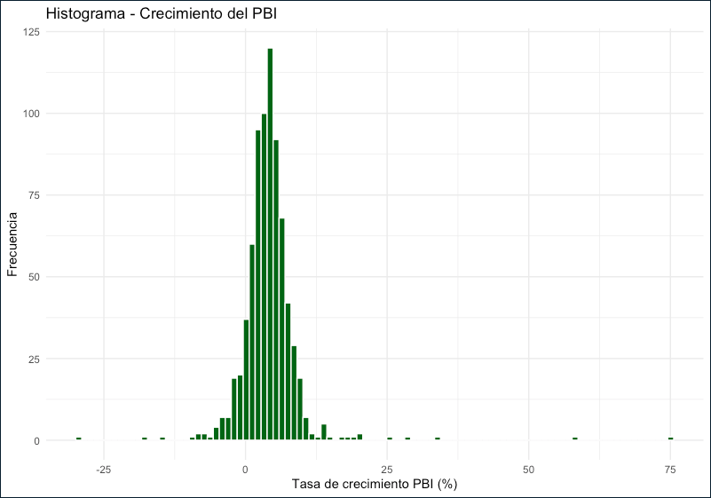
Comparación estadística
Crecimiento del PIB: Los cambios porcentuales son cero en todas las métricas, lo que confirma que no se aplicó ningún tratamiento de outliers, los valores extremos del PIB no distorsionan la distribución, los episodios extraordinarios (como por ejemplo, crisis 2008-2009, recuperaciones post-pandemia) no eran suficientemente extremos como para sesgar el conjunto.
En conclusión, la volatilidad del crecimiento del PIB es natural, especialmente para economías emergentes, pero no requiere winsorización ni transformación para su análisis. La serie es estadísticamente estable en los años seleccionados (2000, 2010 y 2023).

Slide 24
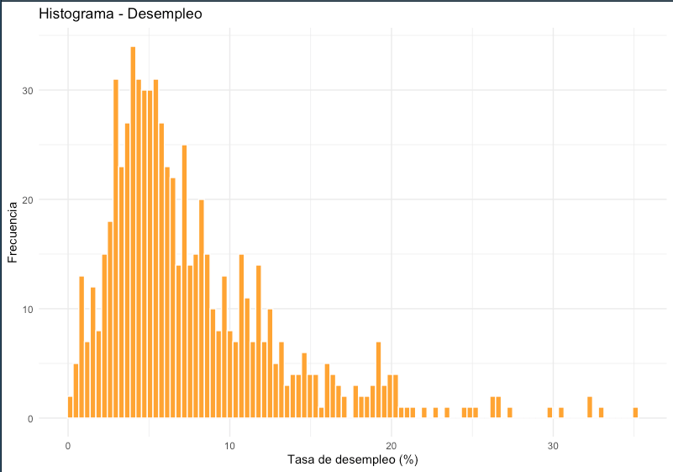
Comparación estadística
Desempleo: El desempleo tampoco presentó outliers significativos. Los cambios porcentuales en todas las métricas fueron cero, reflejando que la serie tiene una distribución más estable, no presenta colas pesadas, muestra variabilidad moderada y consistente con lo esperado en países de diferentes niveles de desarrollo.
El desempleo, al ser un indicador más estructural que coyuntural, no exhibe los picos abruptos que sí se ven en inflación o en tipos de cambio. Por ello no requirió tratamiento y las estadísticas se mantuvieron estables.

Slide 25
Análisis de estadística inferencial
Test de normalidad: Shapiro–Wilk
El test de Shapiro–Wilk permite evaluar si una variable sigue una distribución normal.
Las hipótesis van a ser las siguientes:
H0: los datos provienen de una distribución normal.
H1: los datos NO provienen de una distribución normal.
Si el p-value < 0.05, se rechaza H0 entonces la variable no es normal. Lo usamos porque la normalidad es un supuesto clave para aplicar técnicas estadísticas paramétricas Si no se cumple, debemos usar alternativas no paramétricas o ANOVA de Welch que no requiere igualdad de varianzas.
Gráficos Q–Q (Quantile–Quantile Plot):
Un gráfico Q-Q es una herramienta gráfica que compara los cuantiles de un conjunto de datos con los cuantiles de otra distribución teórica (como la normal) o con los cuantiles de un segundo conjunto de datos. Sirve para determinar visualmente si los datos siguen una distribución teórica específica y para comparar la forma de dos distribuciones, observando si los puntos se alinean a lo largo de una línea recta.

Slide 26
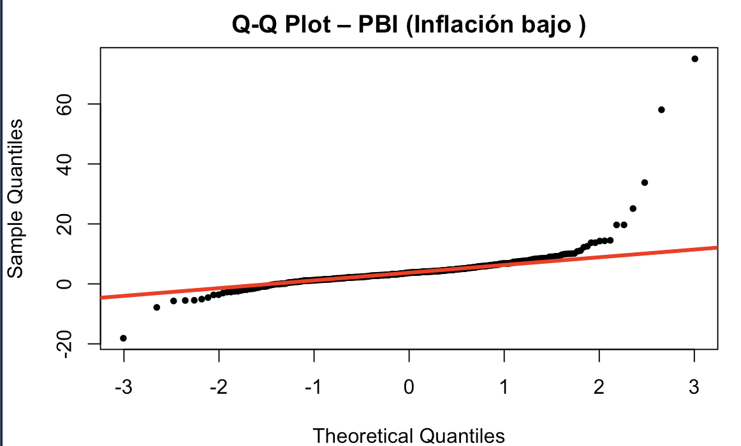
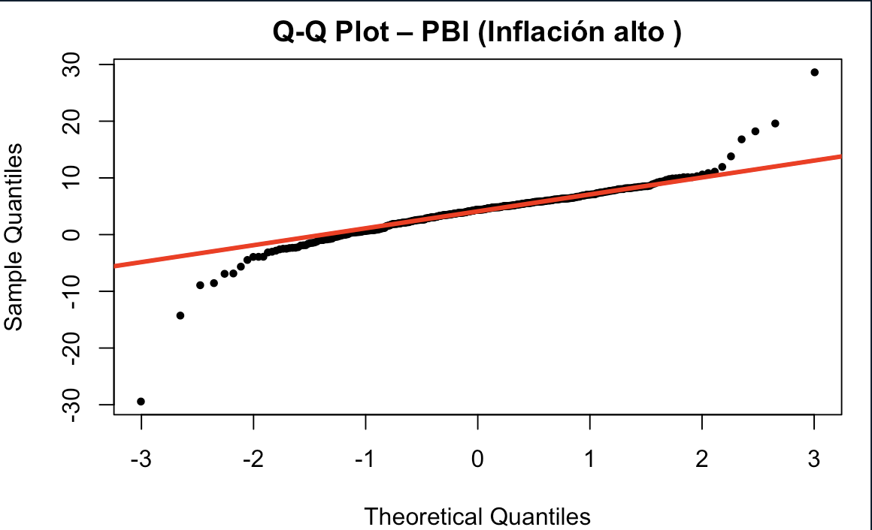
Análisis de estadística inferencial
Test de Shapiro-Wilk y Gráficos Q–Q
Crecimiento del PIB: Los resultados del test de Shapiro-Wilk indican que tanto el grupo de países con inflación alta como el de inflación baja presentan una distribución estadísticamente diferente de la normal, arrojando un p-value < 0.000001.
Los gráficos Q–Q corroboran este diagnóstico:
En ambos grupos se observan colas pesadas, especialmente hacia la derecha, con valores extremos de crecimiento económico. La línea de tendencia teórica diverge fuertemente de los cuantiles observados: los datos pequeños se encuentran por debajo de la línea y los valores altos muy por encima.

Slide 27
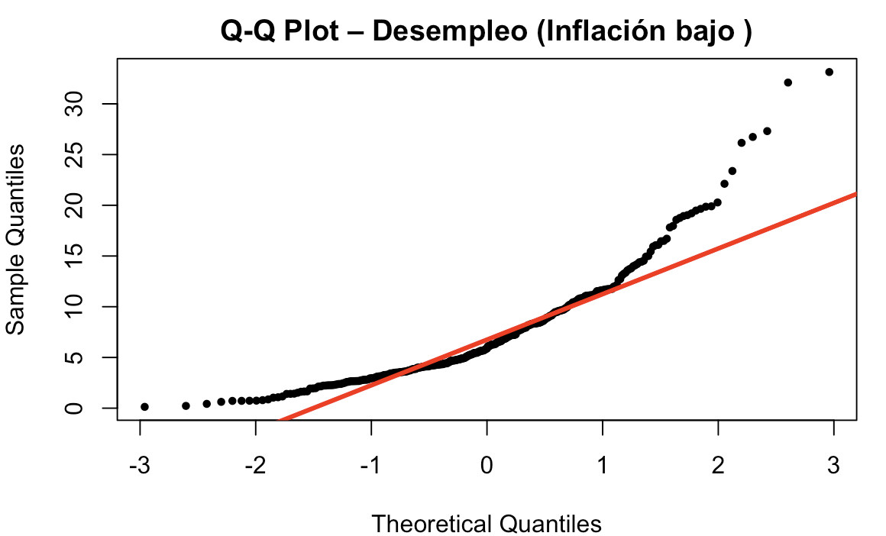
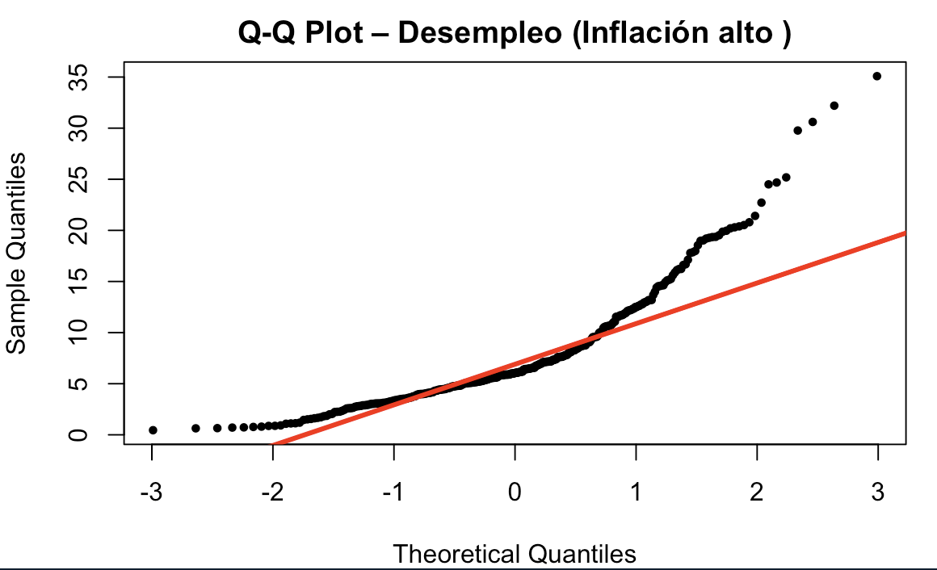
Análisis de estadística inferencial
Test de Shapiro-Wilk y Gráficos Q–Q
Desempleo: Los resultados del test de Shapiro-Wilk indican que tanto el grupo de países con inflación alta como el de inflación baja presentan una distribución estadísticamente diferente de la normal, arrojando un p-value < 0.000001.
Los gráficos Q–Q corroboran este diagnóstico:
Curvatura pronunciada hacia arriba en la cola derecha. Indica presencia de países con altos niveles de desempleo estructural.
Leve concentración de valores cercanos a la mediana. Indica países con estructuras laborales más estables.

Slide 28
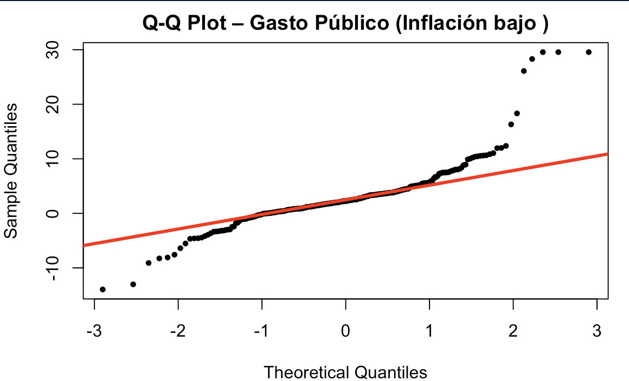
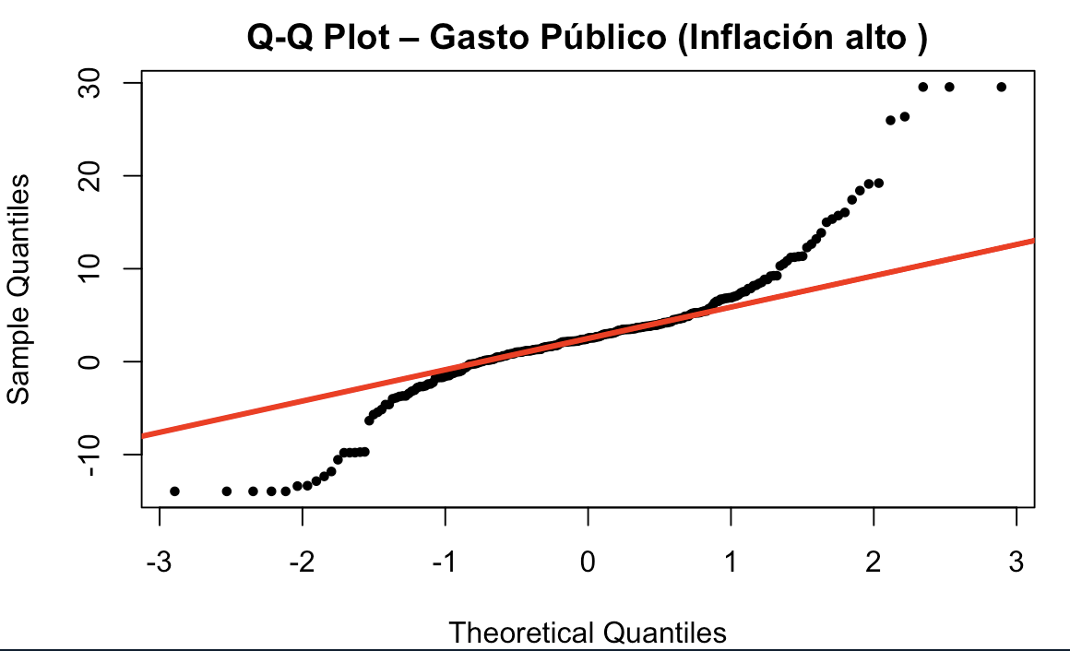
Análisis de estadística inferencial
Test de Shapiro-Wilk y Gráficos Q–Q
Gasto público: Los resultados del test de Shapiro-Wilk indican que tanto el grupo de países con inflación alta como el de inflación baja presentan una distribución estadísticamente diferente de la normal, arrojando un p-value < 0.000001.
En el Q–Q Plot se observa:
Una cola derecha muy extendida. Indica episodios de fuerte expansión fiscal, generalmente en crisis.
Cola izquierda. Indica consolidaciones fiscales abruptas, típicas de programas de ajuste.

Slide 29
Análisis de estadística inferencial
Homogeneidad de varianzas: Test de Levene
El test de Levene es una prueba estadística utilizada para evaluar si dos o más grupos presentan igualdad en la variabilidad interna de sus datos, es decir, si sus varianzas son homogéneas.
Las hipótesis van a ser las siguientes:
H0: las varianzas de los grupos son iguales (homocedasticidad).
H1: las varianzas difieren entre los grupos (heterocedasticidad).
Si el p-value < 0.05, se rechaza H0, es decir, se rechaza la homogeneidad de las varianzas.
Test de Wilcoxon–Mann–Whitney (comparación entre grupos)
El test de Wilcoxon compara si dos grupos independientes (inflación alta vs. baja) presentan diferencias en su mediana, sin asumir normalidad ni igualdad de varianzas. Es adecuado dado que todos los tests de normalidad (Shapiro-Wilk) mostraron p-values extremadamente bajos, indicando violaciones severas al supuesto de normalidad.
H0: las medianas de ambos grupos son iguales
H1: las medianas difieren

Slide 30
Análisis de estadística inferencial
Homogeneidad de varianzas: Test de Levene
Crecimiento de PIB: El test arroja los siguientes resultados
F = 0.0567
p-value = 0.8119
El p-value es muy superior a 0.05, por lo que no se rechaza la hipótesis nula. Las varianzas del crecimiento del PBI son homogéneas entre los grupos de inflación alta y baja.
La dispersión del crecimiento económico es similar en países con diferentes niveles de inflación, lo cual sugiere que:
La volatilidad del PBI no está estrictamente asociada al régimen inflacionario.
Factores estructurales (diversificación productiva, inserción internacional, políticas fiscales contracíclicas) parecen tener más peso que el nivel de precios.
Tanto economías de inflación alta como baja exhiben variabilidad comparable en su crecimiento anual.

Slide 31
Análisis de estadística inferencial
Homogeneidad de varianzas: Test de Levene
Desempleo: El test arroja los siguientes resultados
F = 0.0482
p-value = 0.8263
El p-value es muy superior a 0.05, por lo que no se rechaza la hipótesis nula. Las varianzas del desempleo son homogéneas entre los grupos de inflación alta y baja.
La dispersión del desempleo dentro de cada grupo (alta o baja inflación) es estadísticamente similar, lo que indica que:
La volatilidad del mercado laboral no depende directamente del nivel de inflación del país.
Las diferencias en desempleo parecen responder más a la estructura laboral (formalidad, regulaciones, rigidez vs flexibilidad),
Países con inflaciones altas no necesariamente tienen mercados laborales más volátiles.

Slide 32
Análisis de estadística inferencial
Homogeneidad de varianzas: Test de Levene
Gasto público: El test arroja los siguientes resultados
F = 6.1474
p-value = 0.01347
El p-value es menor a 0.05. Se rechaza la hipótesis nula: las varianzas del gasto público no son homogéneas.
Existe evidencia de que la dispersión del gasto público es significativamente distinta entre países con inflación alta y baja. Esto tiene una lectura económica muy relevante:
En países de alta inflación, el gasto público suele ser más volátil por razones como:
presupuesto erosionado por shocks inflacionarios, ajustes fiscales más frecuentes, políticas contracíclicas improvisadas en contextos inestables, mayor dependencia de financiamiento monetario o deuda a corto plazo.
En países de baja inflación, el gasto público es típicamente más estable, asociado a:
reglas fiscales más sólidas, sistemas tributarios predecibles, menor presión por indexación del gasto.
Por lo tanto, la heterocedasticidad detectada es económicamente coherente: La inflación alta genera mayor volatilidad presupuestaria.

Slide 33
Análisis de estadística inferencial
Test de Wilcoxon–Mann–Whitney (comparación entre grupos)
Crecimiento del PIB: El test arroja los siguientes resultados:
W = 76,520
p-value = 0.0681
El p-value es superior a 0.05 por lo que se reporta que no se encuentran diferencias estadísticamente significativas en la mediana del crecimiento del PIB entre países de inflación alta y baja.
El resultado respalda la idea de que el crecimiento económico no presenta un patrón sistemático distinto entre economías con distintos niveles de inflación. Las variaciones en crecimiento parecen depender más de factores estructurales como:
  composición sectorial (manufacturas vs. recursos naturales),
  volatilidad externa,
  calidad institucional,
  nivel de desarrollo financiero,
  shocks globales.
La inflación, en este caso, no emerge como un determinante directo del crecimiento mediano del PIB para la muestra seleccionada (años 2000, 2010 y 2023). En términos de política económica, este hallazgo sugiere que el vínculo entre inflación y crecimiento es más complejo que una relación lineal simple.

Slide 34
Análisis de estadística inferencial
Test de Wilcoxon–Mann–Whitney (comparación entre grupos)
Desempleo: El test arroja los siguientes resultados:
W = 60,946
p-value = 0.3121
El p-value es muy superior a 0.05 por lo que se reporta que no se encuentran diferencias estadísticamente significativas en la mediana del desempleo entre países de inflación alta y baja.
En economías con inflación alta, uno podría esperar más desempleo por efectos de inestabilidad macroeconómica, destrucción de salario real o incertidumbre inversora. Sin embargo, los datos no muestran que esto conduzca a una mediana de desempleo significativamente mayor.
Esto es coherente con literatura que muestra que inflación y desempleo no siempre se relacionan de forma clara en paneles de países, especialmente cuando las estructuras laborales difieren ampliamente (la “curva de Phillips de corto plazo”).

Slide 35
Análisis de estadística inferencial
Test de Wilcoxon–Mann–Whitney (comparación entre grupos)
Gasto público: El test arroja los siguientes resultados:
W = 35,762
p-value = 0.8267
El p-value es muy superior a 0.05 por lo que se reporta que no hay ninguna evidencia estadística de diferencias en las medianas del gasto público entre países de alta y baja inflación.
Aunque previamente se detectó (con el test de Levene) que el gasto público presenta mayor varianza en países con alta inflación, esto no implica que su nivel central (mediana) sea distinto. Esto confirma:
Los países de alta inflación presentan mayor inestabilidad presupuestaria, pero no necesariamente un nivel de gasto público mayor o menor.
Esto coincide con evidencia que sugiere que la inflación afecta la variabilidad del gasto (por indexación, shocks, ajustes improvisados), pero no su nivel estructural.
Por lo tanto, la inflación no determina si un país gasta más o menos, sino qué tan volátil es ese gasto.

Slide 36
Análisis de estadística inferencial
ANOVA de Welch
El ANOVA de Welch es una extensión del ANOVA tradicional que permite comparar si las medias de dos o más grupos son estadísticamente diferentes cuando no se cumple el supuesto de igualdad de varianzas. A diferencia del ANOVA clásico (que asume homocedasticidad), el método de Welch corrige los grados de libertad de manera que el test se vuelva robusto frente a heterogeneidad.
En términos económicos, este marco permite contrastar si los países con inflación alta presentan niveles significativamente distintos de actividad económica, desempleo o gasto que los países con inflación baja, controlando por distorsiones estadísticas propias de las series macroeconómicas.

Slide 37
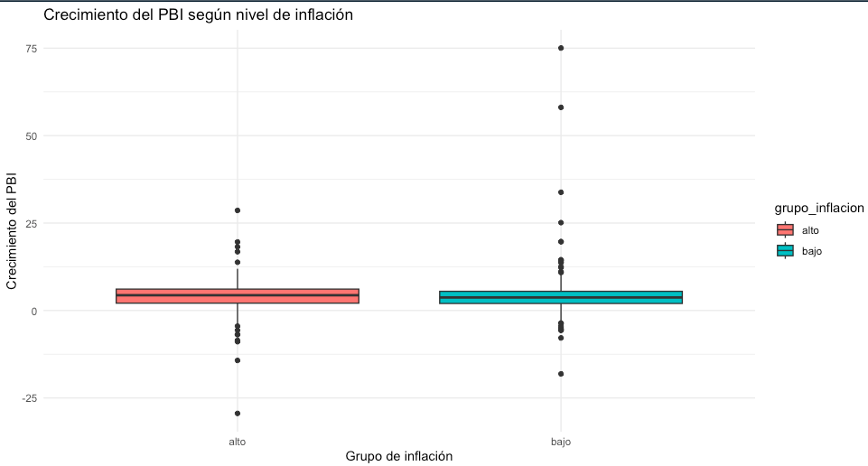
Análisis de estadística inferencial
Crecimiento del PIB: El test arroja los siguientes resultados:
F = 0.4195
p-value = 0.5174
El valor p es muy superior a 0.05. No se rechaza la hipótesis nula, es decir, no existe evidencia de que el crecimiento del PIB difiere entre países con inflación alta y baja. La evidencia sugiere que no existe una relación directa y sistemática entre nivel de inflación y crecimiento económico al considerar los años 2000, 2010 y 2023.
Esto coincide con la literatura que indica que:
En niveles moderados, la inflación no necesariamente deteriora el crecimiento.
La volatilidad inflacionaria sí puede afectar a través de la inversión o el consumo, pero no se refleja en diferencias significativas en medias entre grupos.
El gráfico muestra que ni la media ni la mediana del crecimiento del PIB difieren según el nivel de inflación.

Slide 38
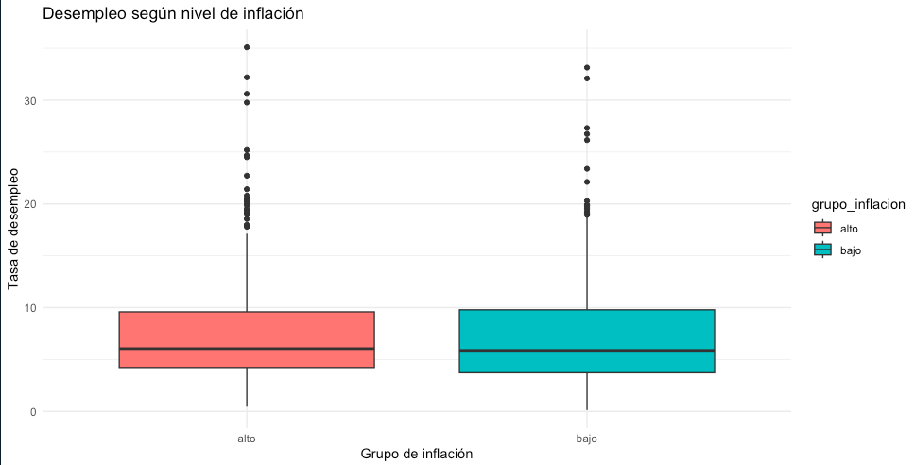
Análisis de estadística inferencial
Desempleo: El test arroja los siguientes resultados:
F = 0.7196
p-value = 0.3966
El valor p es muy superior a 0.05. No se rechaza la hipótesis nula, es decir, no hay diferencias significativas en desempleo entre países según el nivel de inflación. El nivel de inflación no determina de manera significativa la tasa de desempleo promedio entre países para los años seleccionados.
Esto coincide con:
La crítica contemporánea a la Curva de Phillips en el largo plazo.
La idea de que el desempleo es mayormente estructural, no monetario.
El desempleo depende más de rigideces laborales, productividad y sector externo que del nivel de inflación del año.

Slide 39
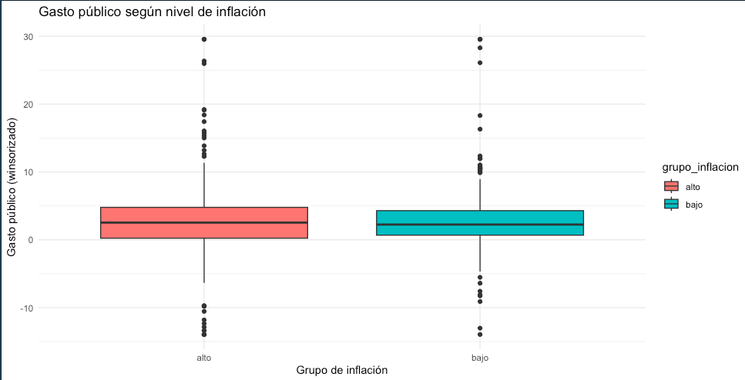
Análisis de estadística inferencial
Gasto público: El test arroja los siguientes resultados:
F = 0.0877
p-value = 0.7672
El valor p es muy superior a 0.05. No se rechaza la hipótesis nula, es decir, no hay diferencias significativas en el nivel de gasto público entre países de inflación alta y baja. El gasto público no parece diferir sistemáticamente según el nivel inflacionario.
Esto coincide con:
La inflación puede ser resultado de políticas fiscales pero no necesariamente de niveles altos de gasto, sino de su financiamiento (señoreaje, monetización).
Existen países con gasto público alto y baja inflación (ej. países nórdicos) y países con gasto público bajo e inflación alta (economías monetariamente inestables).

Slide 40
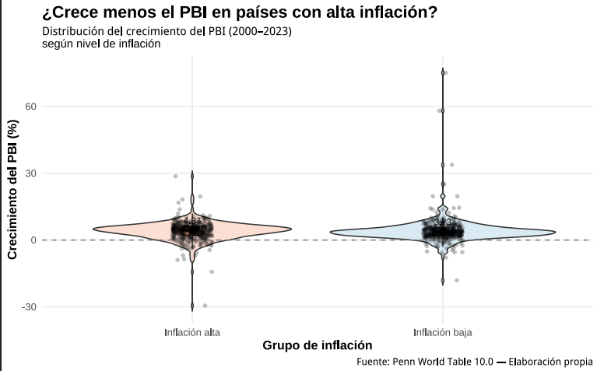
¿Crece menos el PIB en países con alta inflación?
Este gráfico muestra cómo se distribuye el crecimiento del PIB entre 2000 y 2023 para países con inflación alta y inflación baja. Elegimos un violin plot porque permite ver toda la distribución, no sólo la media o la mediana: densidades, forma, asimetrías y presencia de valores extremos. Ambos violines se construyen sobre cientos de observaciones anuales, permitiendo ver la variabilidad. Se incluyen puntos para visualizar cada observación real, sin ocultar información.
¿Qué nos muestra el gráfico?
Las dos distribuciones tienen una forma similar
La mediana global es muy parecida entre ambos grupos
Los países con alta inflación muestran ligeramente más dispersión hacia valores negativos
Visualmente no hay evidencia contundente de que la inflación alta reduzca sistemáticamente el crecimiento
Conclusión
No se observa una diferencia clara en el crecimiento del PIB entre países con inflación alta y baja. Las distribuciones son similares y los contrastes estadísticos no encuentran efectos significativos.

Slide 41
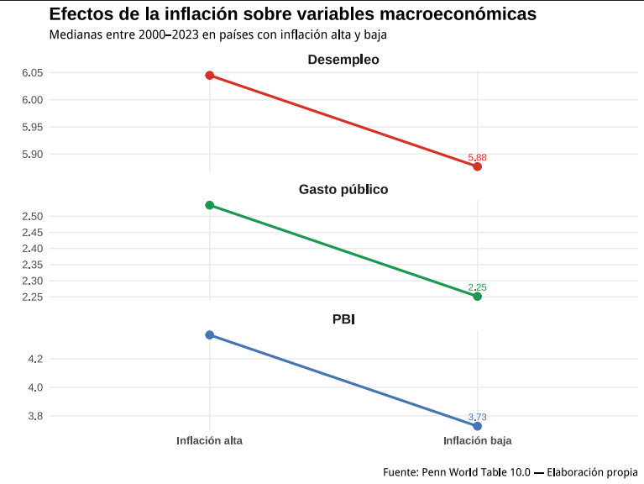
Efectos de la inflación sobre las variables macroeconómicas
El gráfico presenta la evolución comparativa de las tres variables clave: desempleo, gasto público y crecimiento del PBI. Cada línea conecta el valor mediano observado en países con inflación alta vs inflación baja, representando si la diferencia entre grupos es significativa.
Usamos un slope chart porque permite comparar de forma directa y minimalista las medianas de cada variable macroeconómica entre los grupos. Este tipo de gráficos permiten mostrar cambios relativos, diferencias de magnitudes y patrones consistentes entre categorías. Además, reduce el ruido visual y destaca el cambio neto entre ambos contextos.
¿Qué nos muestra el gráfico?
Las diferencias son marginales, lo que coincide con los resultados estadísticos
Las pendientes son leves, lo que indica que el grupo inflación baja no se aleja drásticamente del grupo inflación alta
No se observan saltos ni cambios abruptos, lo que sugiere estabilidad relativa entre ambos grupos
Conclusión
No aparece un patrón contundente que muestre que un nivel de inflación más alto implica una peor mediana en desempleo, gasto o crecimiento. Refuerza la idea de que la inflación por sí sola no explica diferencias estructurales fuertes en estas variables económicas.

Slide 42
Conclusiones finales
La inflación no aparece como un factor determinante del desempeño macroeconómico
Los análisis estadísticos (test no paramétricos y ANOVA de Welch) y las visualizaciones muestran que las diferencias entre países con inflación alta y baja son pequeñas y no significativas en crecimiento del PBI, desempleo y gasto público.
Las economías de ambos grupos exhiben patrones similares
Tanto el gráfico de distribuciones como el slope chart muestran que las formas de distribución entre ambos grupos son muy parecidas.
Las medianas apenas difieren.
No hay evidencia visual ni estadística de un deterioro sistemático asociado a la inflación alta en estas variables.
El efecto de la inflación es más complejo de lo que sugiere la teoría simple
La inflación no actúa aislada, sino en conjunto con otras condiciones estructurales (instituciones, apertura, política fiscal, shocks externos)
Los países con inflación alta presentan más dispersión, pero no un rendimiento mediano peor de manera consistente
Los resultados invitan a mirar la estabilidad macro más allá de la inflación
No basta con observar la inflación para entender crecimiento, desempleo o gasto.
El desempeño macroeconómico es multifactorial, y la inflación por sí sola no explica las diferencias entre países.
“La inflación, por sí misma, no determina de forma significativa el crecimiento, el desempleo ni el gasto público en los años 2000, 2010 y 2023. Las diferencias entre países con inflación alta y baja son menores de lo esperado y estadísticamente no significativas”

Slide 43
Limitaciones del análisis
Uso de medianas y grupos dicotómicos: La clasificación de grupos se realizó usando la mediana global. Esto simplifica en exceso la variación real, países con inflaciones moderadas pueden quedar artificialmente en un grupo u otro. La mediana es robusta, pero no capta dinámicas temporales ni volatilidad interanual.
Variables agregadas y no necesariamente causales: El estudio usa correlaciones y comparaciones de grupos, no un modelo causal. No podemos afirmar que la inflación cause o no cause cambios en PBI, desempleo o gasto público. Factores estructurales (instituciones, shocks externos, apertura comercial, etc) no fueron controlados.
Período analizado y agregación por país: A pesar de que cubrimos los años 2000, 2010 y 2023, el análisis es cross-country y no profundiza en trayectorias individuales. Países con historias muy distintas pueden quedar superpuestos en la misma comparación. El análisis de panel no se utilizó, lo que limita la comprensión de efectos dinámicos.
Transformaciones aplicadas: Se usaron transformaciones (logaritmo de inflación, winsorización del gasto público), necesarias para la limpieza, pero que pueden suavizar extremos relevantes. Algunos valores perdidos implicaron exclusión parcial de observaciones

Slide 44
Posibles análisis complementarios
Modelos de panel (efectos fijos o aleatorios): Permiten controlar características estructurales de cada país, evaluar como cambios dentro del país afectan las variables macroeconómicas.
Regresiones multivariadas: De esta manera podemos incluir variables de control como tipo de cambio real, apertura, institucionalidad, etc. Estimar efectos parciales de la inflación sobre cada variable.
Análisis de inflación crónica vs episodios: Separar países con inflación persistentemente alta. Episodios temporales de inflación podrían revelar dinámicas ocultas en el análisis agregado.
Enfoques no lineales: La relación entre inflación y crecimiento puede ser no lineal, por ejemplo con umbrales. Se podría usar regresiones cuadráticas, splines o modelos threshold.
Visualizaciones adicionales: Se podrían agregar gráficos de trayectorias por país.

